Slide 1

新时期“容貌焦虑”
在大学生群体中的表现及影响研究结果汇报
展示小组：欢乐斗地组

Slide 2
目录 / CONTENTS
01
研究背景
04
统计数据呈现
02
研究方法
05
采访老师
03
研究结论
06
采访典型案例

Slide 3

研究背景

Slide 4
研究背景
容貌焦虑已成为现代社会一个不可忽视的心理健康问题，尤其在年轻群体中表现得尤为突出。
近年来，多项研究调查揭示了容貌焦虑的普遍性。
2021年。全国2063名高校学生。59.03%
容貌焦虑的形成原因是多方面的。
对容貌焦虑的研究有很大帮助。
Notes:
容貌焦虑已成为现代社会一个不可忽视的心理健康问题，尤其在年轻群体中表现得尤为突出。随着科技的进步和社交媒体的普及，人们对外貌的关注度日益增加。容貌焦虑指的是个体由于对自己的外貌不满而产生的一种负面情绪体验，这种焦虑不仅影响个人的心理健康，还可能对他们的社交、工作和生活产生负面影响。
近年来，多项研究调查揭示了容貌焦虑的普遍性。例如，2021年中青校媒面向全国2063名高校学生进行的容貌焦虑话题调查显示，59.03%的大学生存在一定程度的容貌焦虑。这一数据表明，容貌焦虑已经成为大学生群体中一个值得关注的现象。此外，社交媒体和互联网技术的发展，使得“标准美”的形象被广泛传播和推崇，进一步加剧了年轻人的外貌压力。
容貌焦虑的形成原因是多方面的。主观心理因素如自卑、敏感和攀比心理是引发容貌焦虑的重要原因。客观环境因素同样对容貌焦虑的产生起到了推波助澜的作用。社会规范和大众传媒所构建的“大众审美”标准，对个体产生了深远的影响。职场中的“颜值经济”现象也加剧了容貌焦虑，一些行业和岗位对外貌有着较高的要求，使得外貌成为了评价个人能力和价值的一个标准。
容貌焦虑的研究不仅有助于深入了解这一现象的成因和影响，还能为个体提供有效的应对策略，帮助他们建立正确的自我认知和健康的审美观念。通过心理健康教育和社会支持，可以减轻容貌焦虑对年轻人的负面影响，促进他们的心理健康和全面发展。

Slide 5
研究目的及意义
身心健康 & 时间管理
个体角度
我们小组希望可以通过此次研究，引导有容貌焦虑的人群悦纳自己，乐观生活，帮助他们建立包容的、多元的审美价值体系，不被社会价值体系所裹挟，从心出发做自己。
美的定义和标准多元化
我们小组希望可以通过研究让人们不再为社会审美所束缚，让“审美多元化”真正深入人们心中，从而对社会平稳运行产生一定积极影响。
社会群体
Notes:
个体角度 过度容貌焦虑会引发心理焦虑、情绪内耗，为身心健康带来不必要的负担，甚至做出一些极端行为。同时，也有部分人会因为容貌焦虑过分花费时间在穿着打扮与化妆等活动上，在一定程度上浪费了时间，为自己的生活带来不便。所以，我们小组希望可以通过此次研究，引导有容貌焦虑的人群悦纳自己，乐观生活，帮助他们建立包容的、多元的审美价值体系，不被社会价值体系所裹挟，从心出发做自己。
社会群体 在社交媒体上，有许多人为了迎合大众审美和市场需求，将美的定义和标准单一化，在大数据的信息茧房下，人们所接触到的“美”开始变得局限，而审美标准也开始变得网红化，对于外貌、长相和身材，社会风气开始变得肤浅化，而越来越多的人开始被卷入这场“颜值至上”的陷阱中。所以，我们小组希望可以通过研究让人们不再为社会审美所束缚，让“审美多元化”真正深入人们心中，从而对社会平稳运行产生一定积极影响。

Slide 6
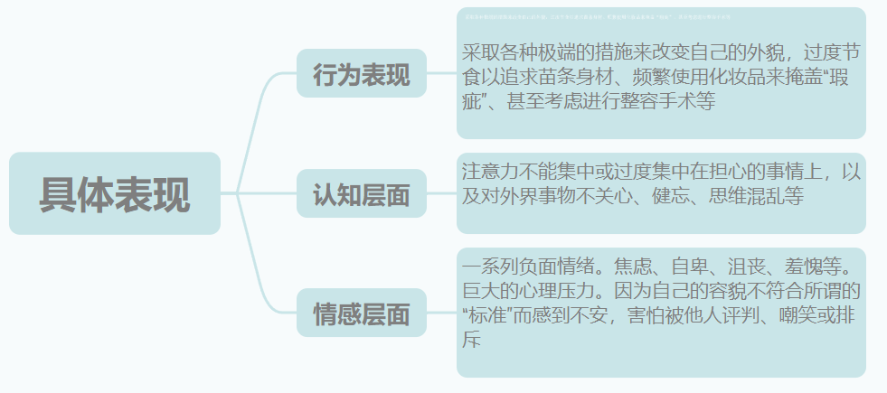
概念界定
容貌焦虑是指在放大颜值作用的环境下，很多人对于自己的外貌不够自信，从而产生出自卑、痛苦的心理病症。容貌焦虑者本身没有容貌绝对缺陷，但总对自身的容貌产生自卑和不满情绪。
Notes:
认知层面
容貌焦虑者往往持有一种片面且严苛的审美标准。他们过分关注自身外貌的细节，将其放大至不合理的程度。比如，可能会因为脸上的一颗小痣、头发的一点毛糙或者身材的些许不匀称而感到极度苦恼。在他们的眼中，只有符合特定标准的容貌才是可接受的，而这个标准通常是由社会主流审美、媒体宣传以及社交网络所塑造的。他们不断地拿自己与这些理想化的形象进行比较，从而产生强烈的自我否定感。
情感层面
容貌焦虑会引发一系列负面情绪。焦虑、自卑、沮丧、羞愧等情绪常常交织在一起，给个体带来巨大的心理压力。人们可能会因为自己的容貌不符合所谓的“标准”而感到不安，害怕被他人评判、嘲笑或排斥。这种情感上的负担不仅会影响个人的心理健康，还可能进一步影响到他们的人际关系、工作学习以及日常生活的各个方面。
行为表现
容貌焦虑会促使个体采取各种极端的措施来改变自己的外貌。这可能包括过度节食以追求苗条身材、频繁使用化妆品来掩盖“瑕疵”、甚至考虑进行整容手术等。这些行为不仅可能对身体造成伤害，还可能陷入一种恶性循环，即越是追求完美的外貌，越是对自己不满意，从而进一步加重容貌焦虑。

Slide 7
研究方法

Slide 8
研究方法
查找资料
问卷调查
采访相关人士
数据汇总研究
在网络上查找相关资料，论文，了解“容貌焦虑”问题的相关信息
通过发放问卷并统计数据，获得关于大学生群体容貌焦虑问题的相关情况
采访有典型烦恼的同学，以及有经验的老师，来获取解决的方法
分析网络上收集的数据，收集的数据，得出结论

Slide 9
研究计划
一、秋学期第4周，通过查找资料完成
查找“容貌焦虑”的说法从何而来
二、秋学期第5周，制作问卷完成
调查自认为有“容貌焦虑”和不认为自己有“容貌焦虑”的主要群体（以年龄段、兴趣爱好、家庭氛围、刷视频时偏爱的话题等进行分类）
调查诱发“容貌焦虑”的社会环境因素(广告、媒体等）和个人心理因素
调查“容貌焦虑”这一词的误用现象
三、秋学期第6、7、8周，通过采访完成
调查“容貌焦虑”的具体表现，具体影响
调查“容貌焦虑”主要集中在总结出来的群体的原因
调查大学生群体对“容貌焦虑”的认识
四、冬学期第1、2、3、4，对前期收集到的数据、信息、资料等归纳分析，完成
整理处理“容貌焦虑心理”的具体对策
Notes:
草拟初稿逻辑清晰，扩展思路，不全信，方向略偏

Slide 10
研究结论

Slide 11
研究结论——容貌焦虑在大学生群体的表现
过度关注外貌 大学生群体普遍表现出对自己外貌的过度关注
频繁使用美颜工具 许多大学生在日常生活和社交媒体中，依赖美颜、滤镜等工具修饰照片,造成对自我真实容貌的不满。
过度关注他人评价 大学生群体普遍受到来自同龄人和社交圈中他人评价的影响，尤其是在社交平台上。
社交回避或焦虑 由于对自己容貌的不自信，一部分大学生可能会出现社交回避的情况。
容貌与成绩的对比 一些大学生在容貌焦虑的压力下，会将自己与他人进行外貌上的对比，产生自我怀疑。

Slide 12
研究结论——容貌焦虑的解决方法
增强自我认知与自我接纳 个人应通过深入的自我反思，将注意力从外貌转移到自我其他方面的价值。 社会应倡导多元化、健康的审美标准，摒弃狭隘的“标准化”美学，尊重每个人的独特性。通过媒体和广告的正向引导，推广更加宽容与包容的美学标准，鼓励个体从多角度理解和欣赏美的多样性。
构建多元价值体系 在社会文化中，应积极传播和构建更加多元的价值观念。人类的价值不仅仅体现在外貌、成绩或社会地位上。每个人都有其独特的内在魅力和贡献，社会应当关注个体的人格、道德品质、社会责任等更深层次的内在价值。通过这种方式，可以帮助个体建立更加健康的价值认同，减少对容貌的过度关注。
倡导“人性回归” 我们呼吁新时代青年与有识之士，共同倡导回归人的本质，强调人与人之间的真实、深刻的情感连接与理解，而非仅仅基于外貌的评判。社会应为个体提供更多机会，去展现自己内在的真善美，而非仅仅在外貌、成绩等表面特征上寻求认同。
社会与教育层面的支持 学校、社会组织等应加强心理健康教育，帮助个体更好地理解容貌焦虑的成因与影响，提供心理疏导和支持。

Slide 13
统计数据呈现

Slide 14
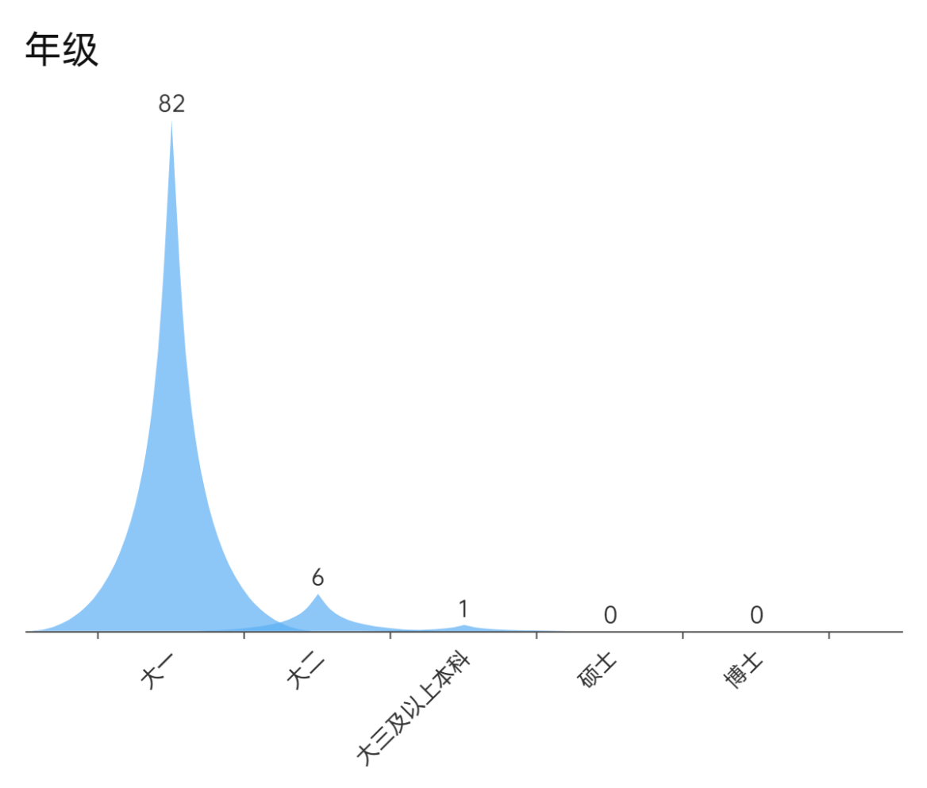
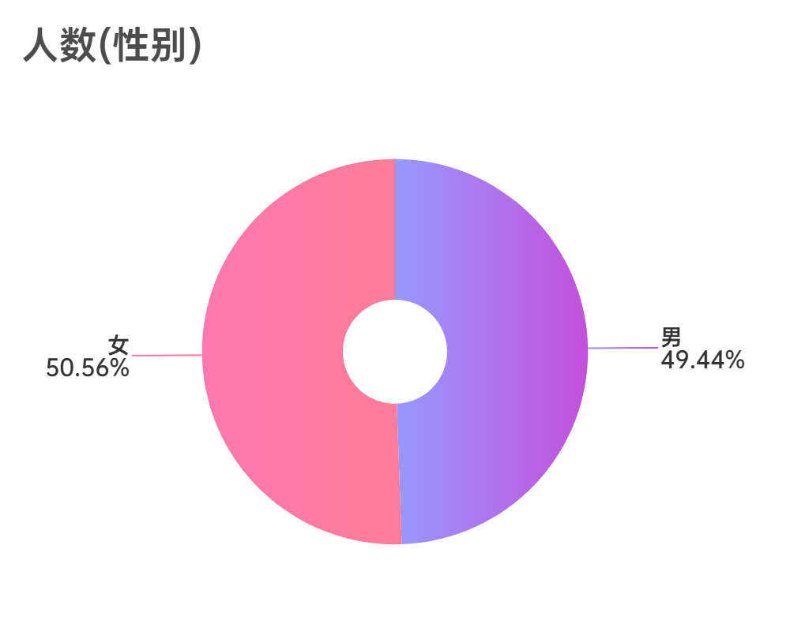
统计数据呈现——概览
本次问卷调查收集到了一共89份答卷。
性别比例：男（44）：女（45）≈1:1 表明调查样本在性别分布上是相对均衡的。
年龄段比例：以大一同学为主。

Slide 15
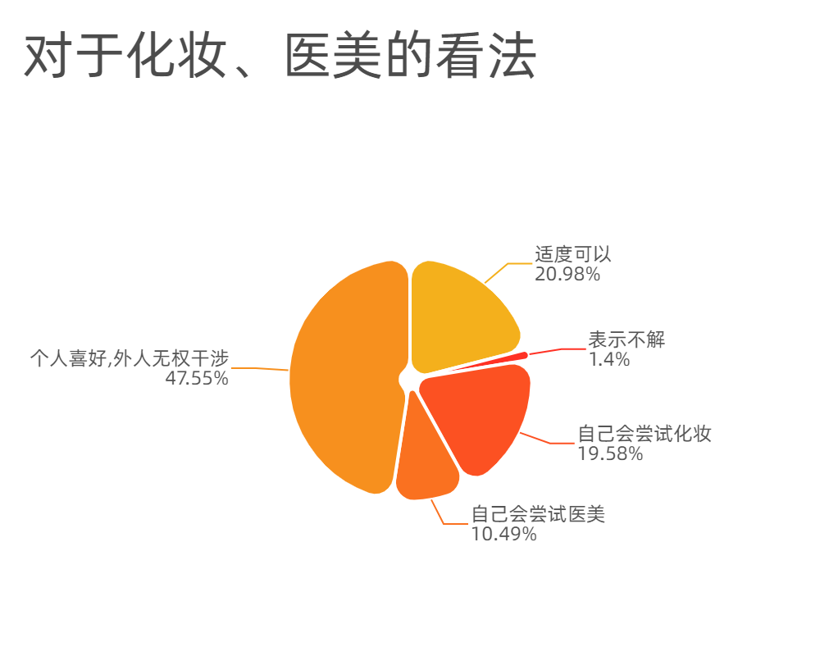
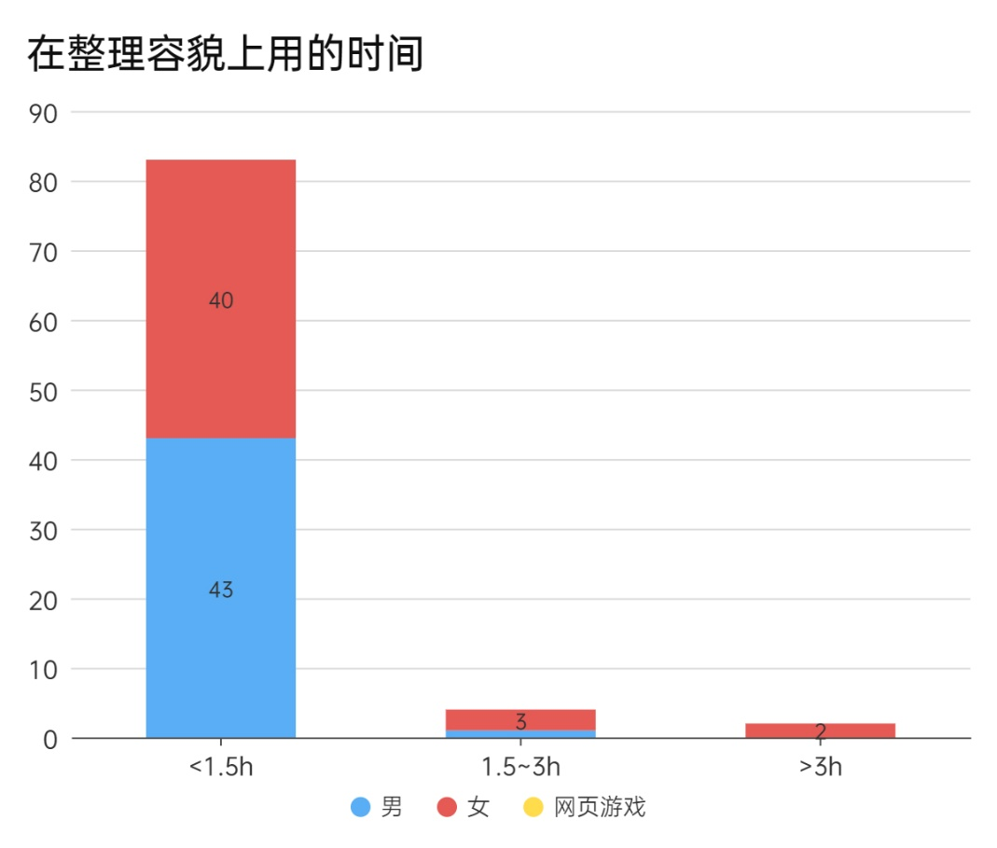
统计数据呈现——对于化妆、医美等的看法
对于化妆、医美等的看法，无论男生或女生，看法均偏向中性，而在整理容貌的时间方面，绝大部分学生都不会花太多的时间，而只有少部分学生会花大量的时间，这一部分学生以女生居多。

Slide 16
统计数据呈现——总体评价
参与者中男女比例相对均衡（≈1:1），绝大多数参与者为大一学生（92.13%），显示出调查主要集中在低年级的本科生群体。关于对化妆和医美的看法，大部分参与者（76.4%）认为个人喜好是重要的，外人无权干涉。虽然有部分人表示无法理解频繁的医美或化妆行为，但总体上对这些行为持开放态度。在时间投入与心理感受上，绝大多数参与者（93.26%）每天花费少于1.5小时在容貌修饰上，且也有绝大多数参与者（93.26%）认为整理容貌有助于改善精神面貌，显示出对美的追求与心理健康之间的积极关联。此外，参与者普遍认为对容貌的关注主要是为了取悦自己和改善精神面貌（92.77%），同时也承认在社交和竞争中提升自身形象的重要性。最后，面对容貌焦虑，参与者尝试的方法既有将关注点转向内在品质，但效果各异，也有人认为维持现状也不错，显示出对自我接纳的态度。

Slide 17
采访老师

Slide 18
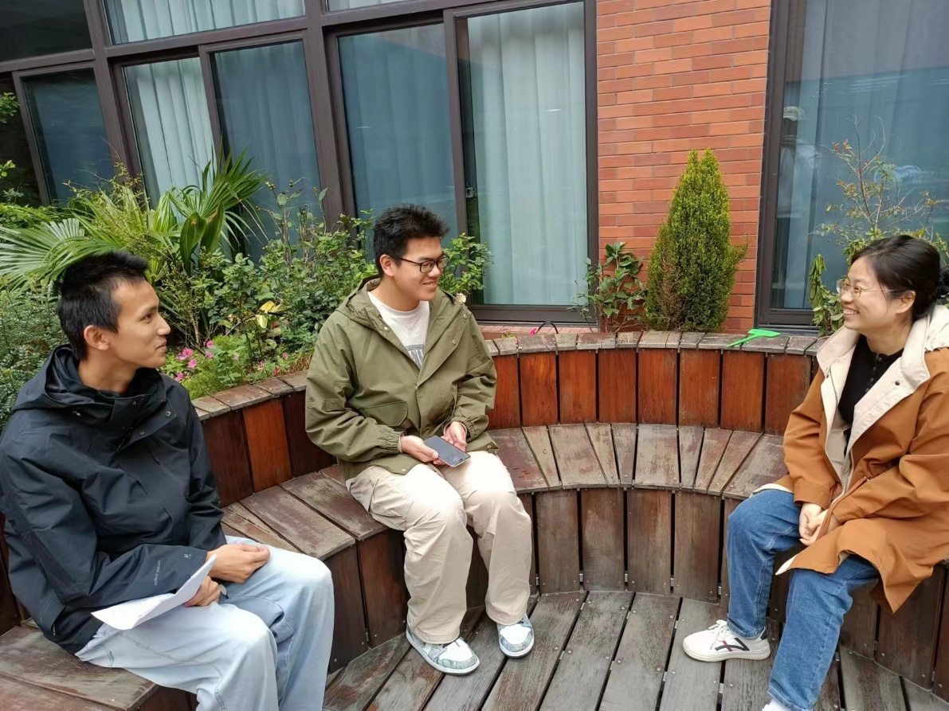
采访老师
问：人们是怎么染上“容貌焦虑”的？
答：在社交中，人们往往会刻意营造一个“外壳”，不是直接参与社交，而是通过这个“外壳”和别人社交。为了能在别人心里留下良好的印象，这个“外壳”通常会比本人更趋于完美，一旦人们发现自己营造的“外壳”和本人不匹配，他们便会产生焦虑，“容貌焦虑”就是因为这个“外壳”的外貌比自己更完美，导致心理防线崩溃的结果。

Slide 19
采访典型案例

Slide 20
采访典型案例
问：你认为你存在容貌焦虑吗？你是如何判断的？
答：存在。我觉得这是基于一定的水准，内心有着想往更加向善向好的容貌方向发展的渴望，同时也夹杂着一种焦虑感和攀比心理吧。
问：你认为你的这种审美认识是如何产生的呢？
答：可能是源于平时看的一些篮球赛事片段，还有对电影明星形象的印象吧。

Slide 21
谢谢大家！
报告小组：欢乐斗地组

